Slide 1
Різноманітність видів рослин у природі
Виконала
Учениця 11-А класу
Слободецька Віта

Slide 2
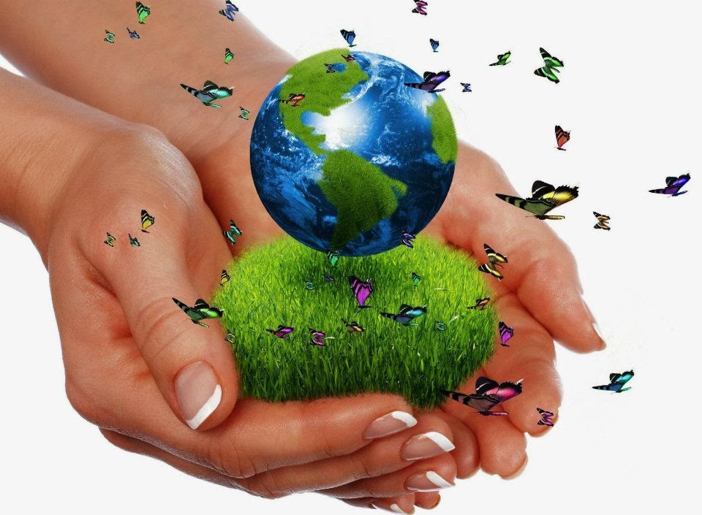
Всі рослини поділяються на:
Водорості;
Мохи;
Хвощі;
Папороті;
Хвойні;
Квіткові.

Slide 3
Водорості
Водорості — мешканці води. Вони живуть у водоймах з прісною водою і в солоній воді морів і океанів. Водорості дуже різноманітні.
Тіло водоростей буває у вигляді кульки, пластинки, ниток. Вони не мають справжніх органів: кореня, стебла, квіток, плодів з насінням.
Зелені водорості живуть біля поверхні води, куди проникає сонячне світло. Вони поглинають з води вуглекислий газ, а виділяють кисень.
Водоростей у морях і океанах дуже багато. Вони постачають нашій планеті кисень, який виробляють у процесі живлення. Він розчиняється у воді, ним дихають всі рослини і тварини водойм, а також виділяється у повітря, і ним дихають усі живі організми.
У морі росте морська трава зоспера, яку використовують на корм худобі.
Люди використовують ламінарію як продукт харчування та у косметичній галузі.
Агар –використовують при виготовленні мармеладу, зефіру, желе, цукерок.

Slide 4
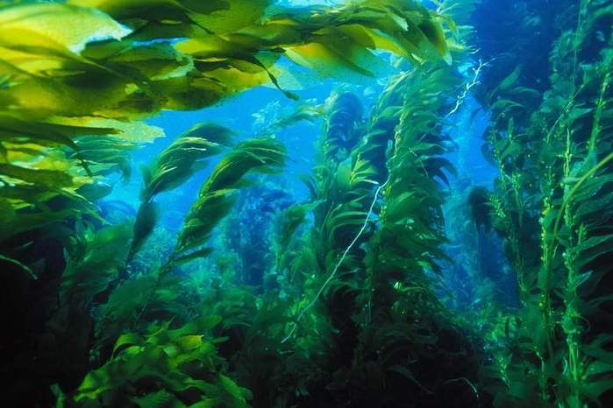
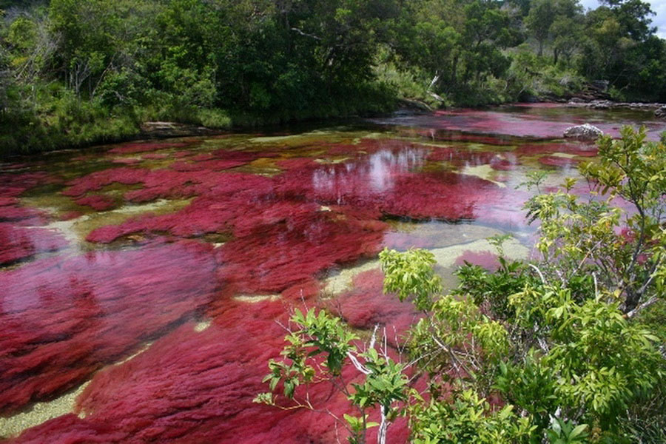
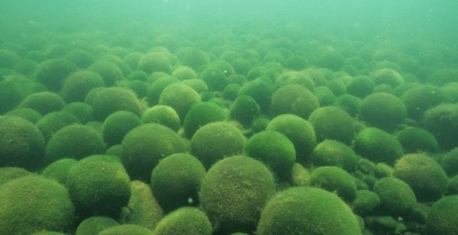

Slide 5
Мохи
Мохи — невеличкі рослини, що ростуть у вологих лісах, на болотах. У них є стебло і листки, але немає кореня, квіток, плодів з насінням. Нові рослини виростають з дуже дрібних коричневих спор, які утворюються у коробочках на верхівках рослин.
Мохи мають дивовижну витривалість. Вони витримують висушування навіть протягом кількох років, швидко оживаючи при зволоженні. Разом з тим вони спроможні переносити і довготривале затоплення, і значні температурні коливання.
Найпоширеніші в Україні мохи – сфагнум і зозулин льон.

Slide 6
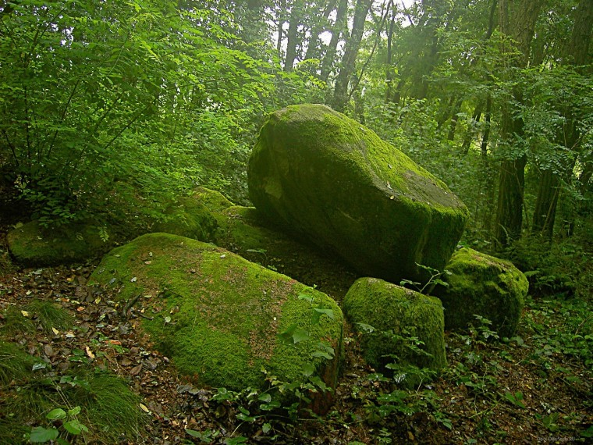
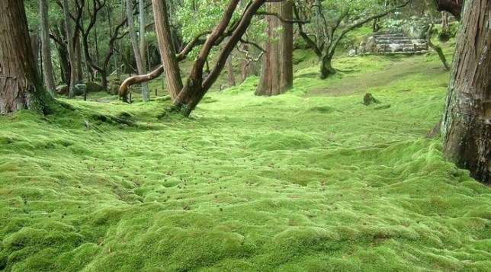

Slide 7
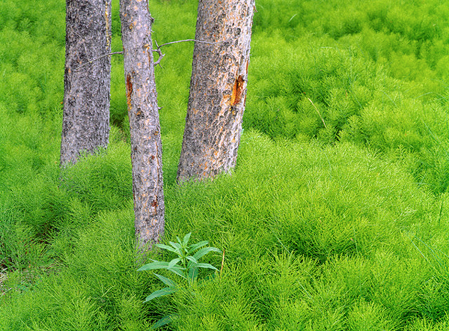
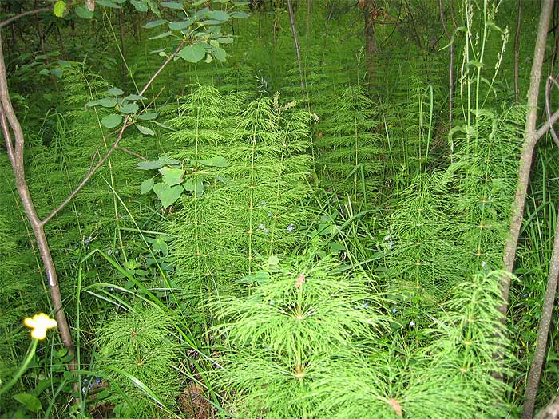
Хвощі
Багаторічні трав'янисті рослини, які походять від давніх велетенських хвощів, що росли на Землі мільйони років тому. Розмножуються за допомогою спор, бо квіток і плодів з насінням не мають. Ростуть на луках.

Slide 8
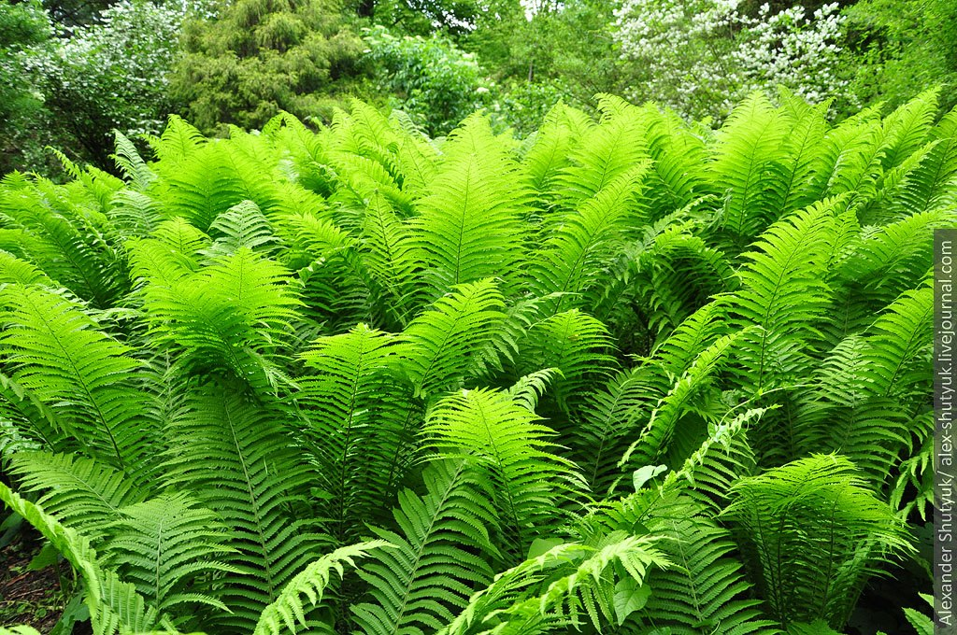
Папороті
Мільйони років тому були велетенськими деревами і утворювали на Землі дрімучі ліси. Зараз це багаторічна трав'яниста рослина.
Папороть квітів не має, тому розмножується спорами або кореневищем.

Slide 9
Хвойні рослини
Хвойні рослини мають усі органи, крім квіток і плодів.
Листя у вигляді хвої. Насіння утворюється у шишках.
Хвойні рослини - це дерева і кущі.
До хвойних дерев належать ялина, сосна, модрина (єдине хвойне дерево, яке на зиму скидає хвою), смерека.
До хвойних кущів належить тис ягідний, ялівець звичайний.

Slide 10
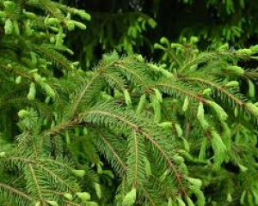
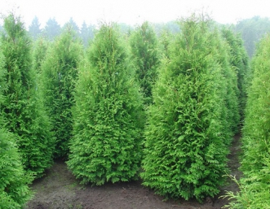

Slide 11
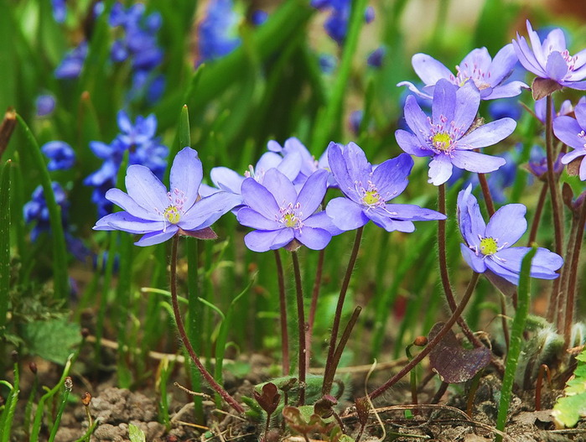
Квіткові рослини
Найбільш чисельна група рослин. Всі квіткові рослини мають корінь, стебло, листки, квітки, плоди з насінням. Серед квіткових рослин є дерева, кущі, трав'янисті рослини.

Slide 12
Різноманітність тварин у природі

Slide 13
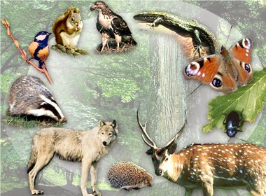
Тварини:
Ссавці;
Комахи;
Земноводні;
Птахи;
Плазуни;
Риби.

Slide 14
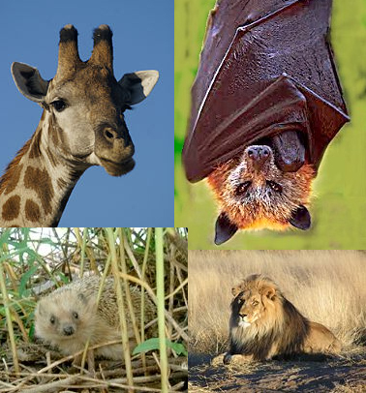
Ссавці
Ссавці — клас теплокровних хребетних тварин, які характеризуються високим розвитком кори великих півкуль головного мозку, наявністю молочних залоз та волосяного покриву. Ссавці опанували усі середовища життя включаючи водне і повітряне.

Slide 15
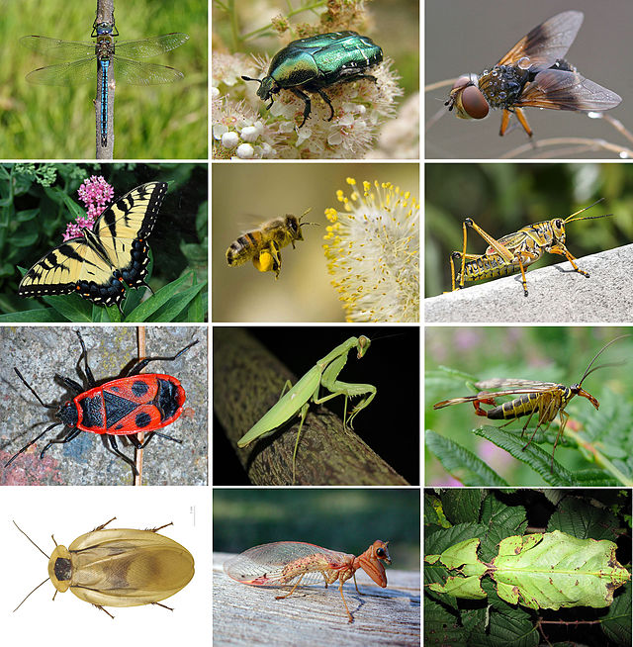
Комахи
Комахи — клас членистоногих тварин з підтипу трахейнодихаючих. Найчисельніший і найрізноманітніший клас в усьому тваринному царстві.

Slide 16
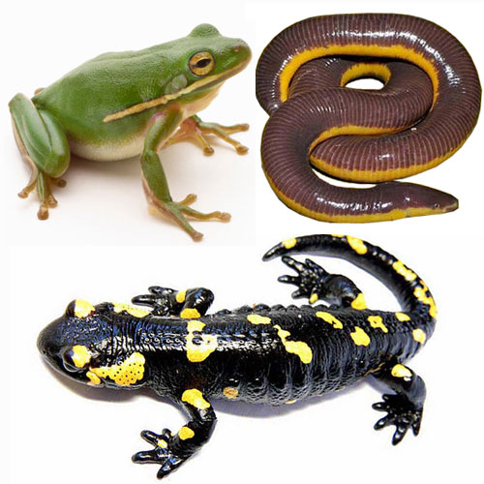
Земноводні
Земноводні або амфібії — найменший за кількістю видів (близько 6 тисяч) клас наземних хребетних. У процесі еволюції були першими наземними хребетними.

Slide 17
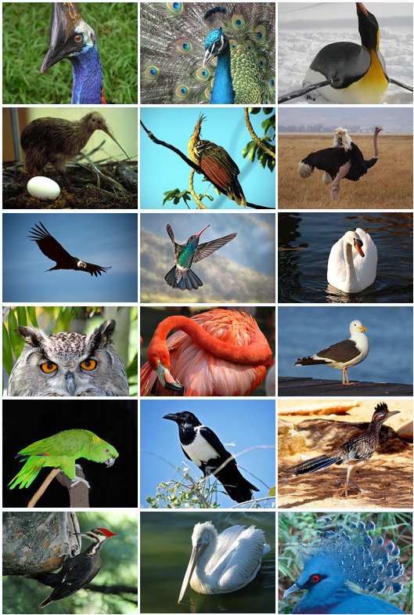
Птахи
Клас теплокровних яйцекладних вищих хребетних тварин, які пересуваються на двох ногах, а їхні передні кінцівки перетворилися на крила.

Slide 18
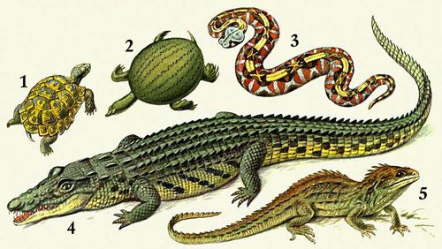
Плазуни
Плазуни - холоднокровні, переважно наземні, хребетні тварини, розмноження і розвиток яких відбувається на суходолі (навіть у мешканців водойм). Це пов'язано з тим, що яйця плазунів, на відміну від риб і земноводних, оточують захисні яйцеві і зародкові оболонки.

Slide 19
Риби
Риби — парафілетична група водних хребетних тварин, зазвичай холоднокровних із вкритим лусками тілом та зябрами, наявними протягом всього життя. Активно рухаються за допомогою плавців або руху всього тіла. Риби поширені як в морських, так і в прісноводних середовищах, від глибоких океанічних западин до гірських струмків.

Slide 20
